Slide 1
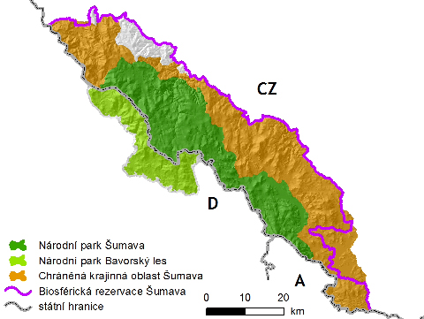
Národní park Šumava
1.

Slide 2
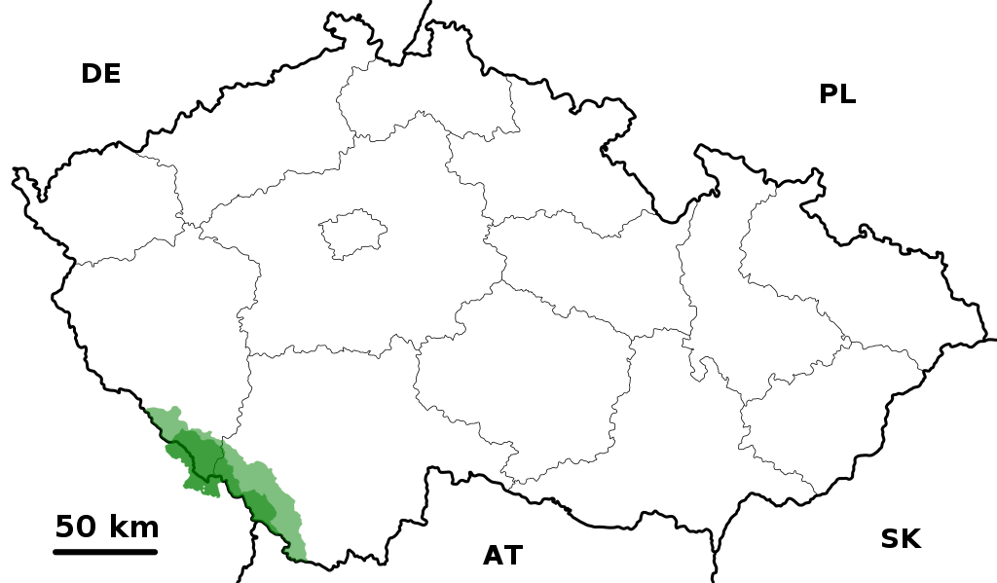
Základní údaje:
Založen: 20. března 1991
Rozloha: 68 342 ha
Souřadnice: 48°46′16″ s. š., 13°51′26″ v. d.
Poloha: Jihozápad ČR
Zajímavosti: Šumavský národní park je součástí Chráněné krajinné oblasti Šumava. Na území NP bylo vyhlášeno 24 státních přírodních rezervací a jiných maloplošných chráněných území.

Slide 3
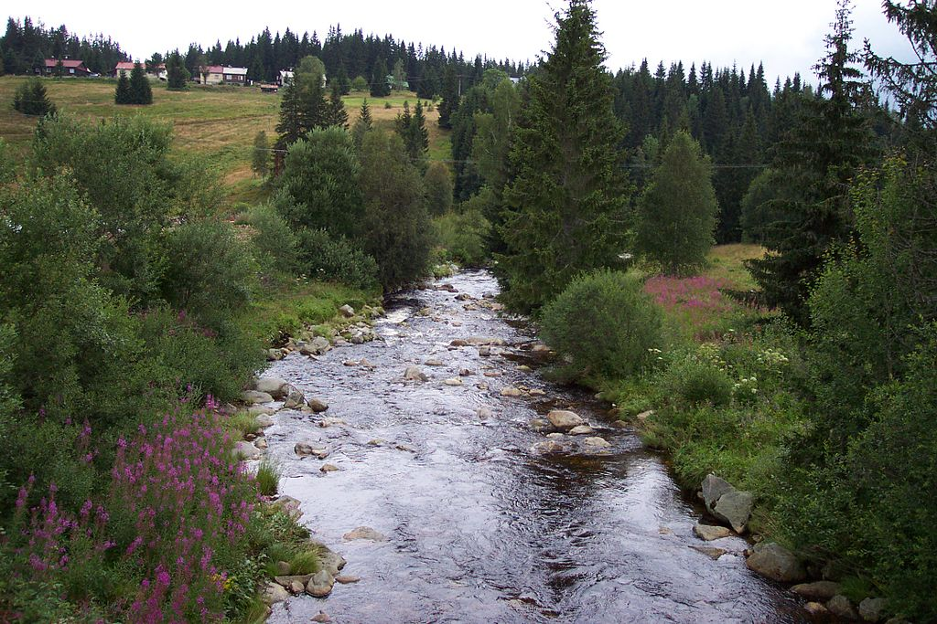
Šumava patří mezi nejrozsáhlejší a nejstarší pohoří střední Evropy s rozsáhlými relikty vrcholových plošin, ležících v několika úrovních v nadmořské výšce nad 1000 m n. m. Na Šumavě převládají přeměněné horniny a hlubinné vyvřeliny.V nejmladších geologických obdobích ovlivňovala tvářnost Šumavy řada horských ledovců a vysílala své splazy do údolí. Jejich působením vznikly příkré skalní stěny ledovcových karů a množství přesunutého materiálu. Působení ledovce modelovalo také nejvyšší vrchol na české straně Šumavy.
Nejvyšší bod: Plechý 1 378 m n.m.
Nejnižší bod: řeka Otava u Rejštejna 570 m n. m
Podnebí: Přechod mezi klimatem oceánským a vnitrozemským, takže má poměrně malé roční výkyvy teploty a poměrně vysoké srážky během celého roku. Šumava náleží do chladné klimatické oblasti. Teploty se mění především s nadmořskou výškou. Průměrné teploty jsou mezi 6°-3°C.
Vodstvo: Tvoří prameniště a rašeliniště, vodní toky, ledovcová jezera a umělá vodní díla. Rozvodí mezi Severním a Černým mořem.
3. Řeka Modrava

Slide 4
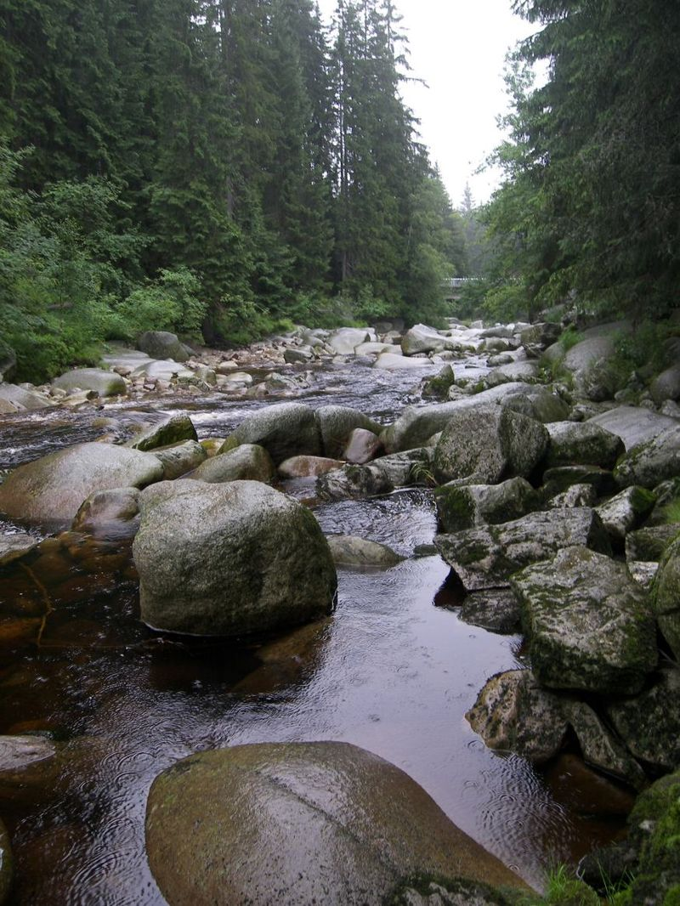
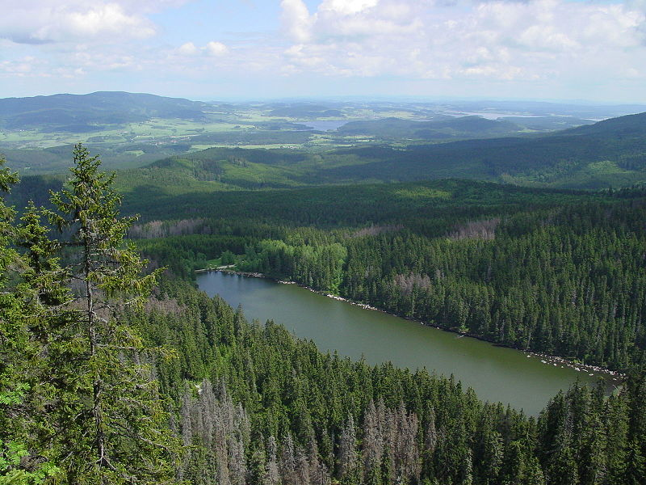
4. Jezero Plešné
5. Řeka Vydra

Slide 5
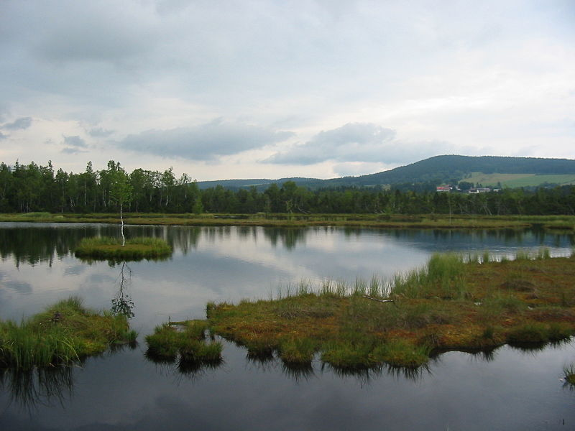
6. Chalupská slať

Slide 6
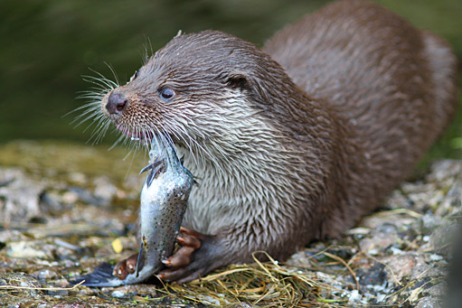
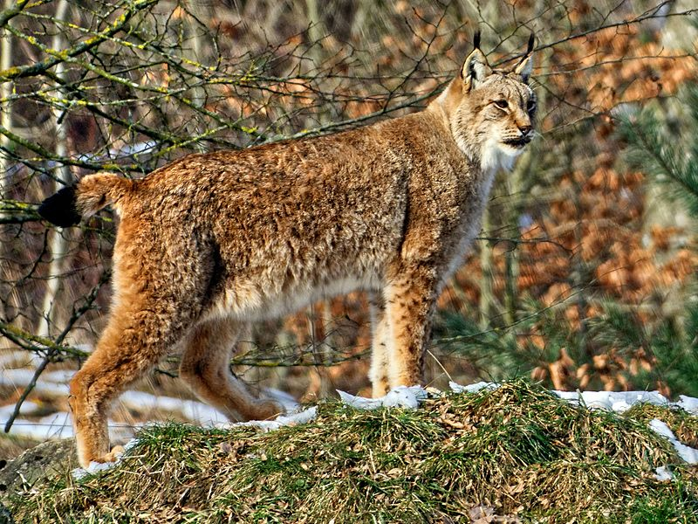
Příroda
Národní park Šumava zajišťuje ochranu přirozených přírodních procesů v souladu s celosvětovým posláním národních parků, a zároveň poskytuje dostatek prostoru pro aktivní ochranu druhové a genetické rozmanitosti.
Některé říčky, jako Vydra a Křemelná vyhloubily kaňonovitá údolí. Z geologicky utvářených zajímavostí jsou atraktivní útvary nazývané obří hrnce vznikající erozí například v Povydří. Pro Šumavu typickou půdou je rašelinná půda.
Co tam žije:
Významnou součást Šumavy představuje fauna horských smrkových lesů. Vodní toky Šumavy jsou jednou z nejvýznamnějších oblastí výskytu vydry říční v ČR. Pro Šumavu významnými druhy jsou rys, tetřev hlušec, datlík tříprstý, sýc rousný nebo kos horský. I přes silný úbytek během posledních několika desítek let na Šumavě populace tetřeva hlušce i tetřívka obecného zatím přežívají. Relativně hojnější je jeřábek lesní a zmije obecná.
7. Vydra říční
8. Rys ostrovid

Slide 7
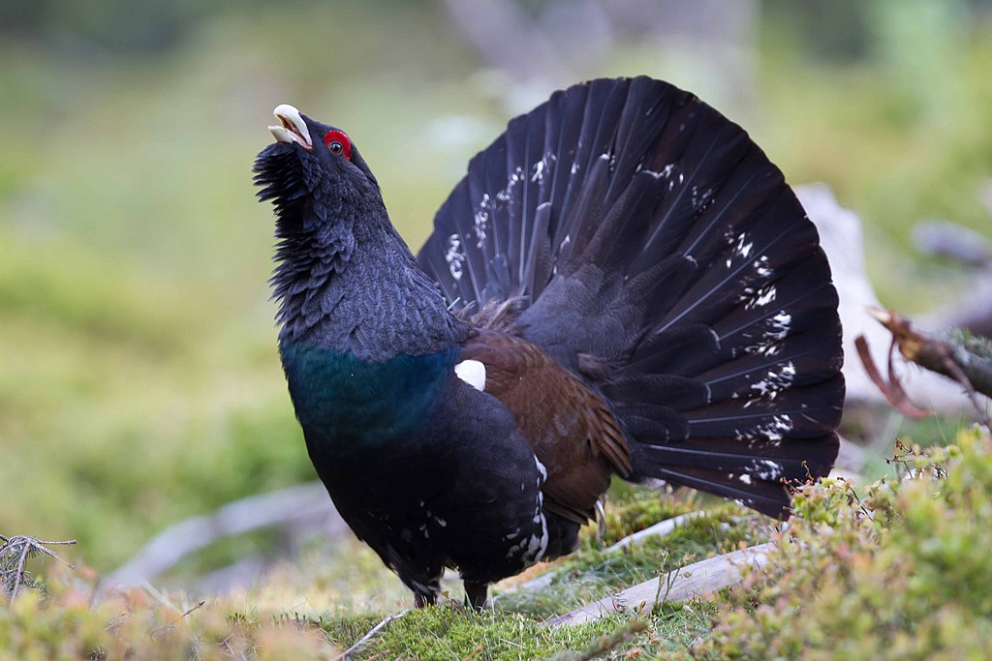
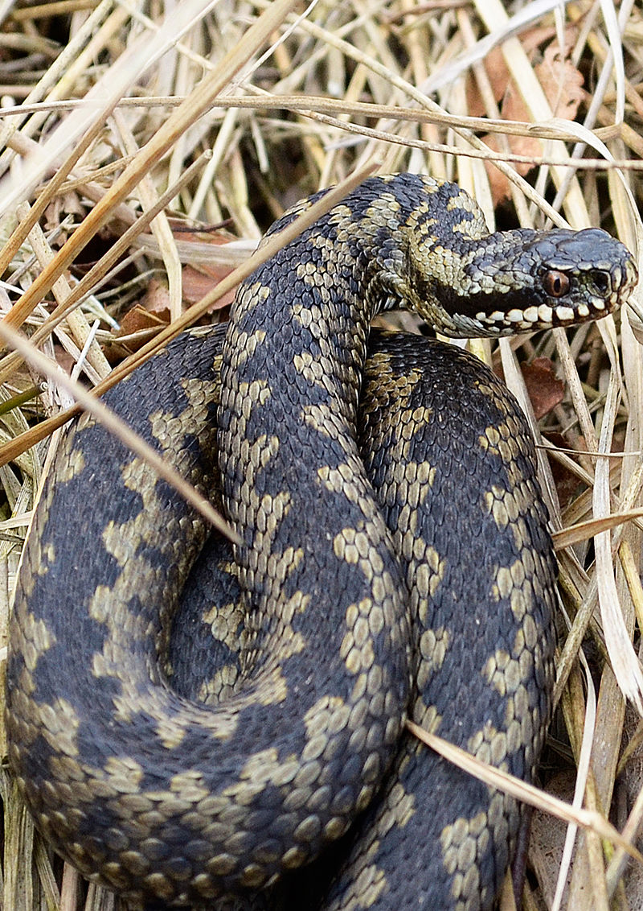
9. Tokající samec tetřeva hlušce
10. Zmije obecná

Slide 8
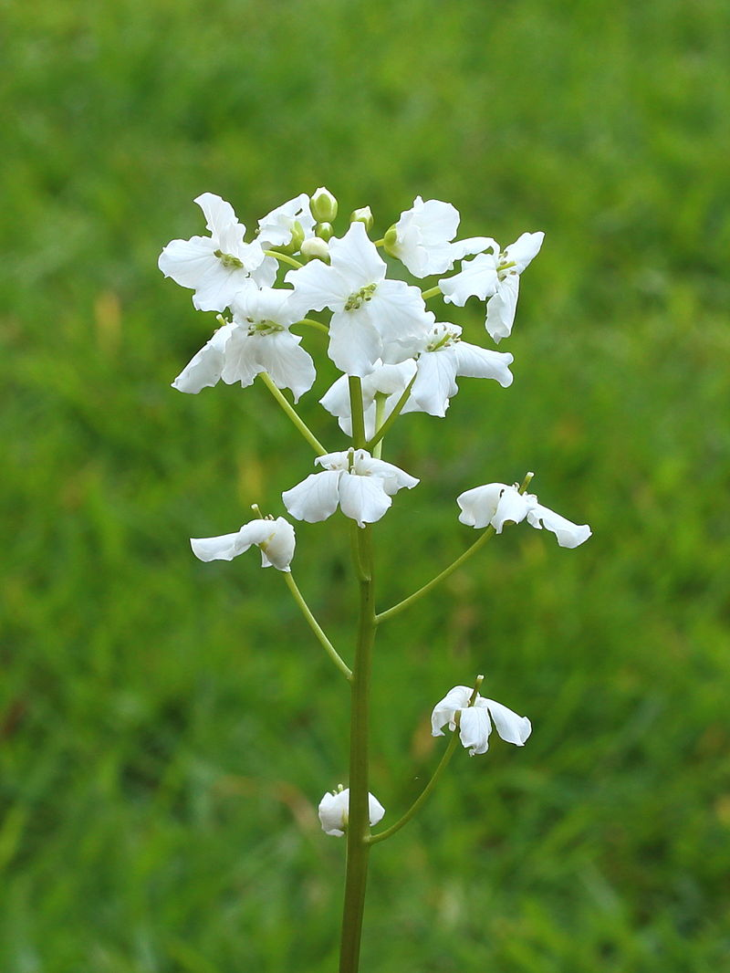
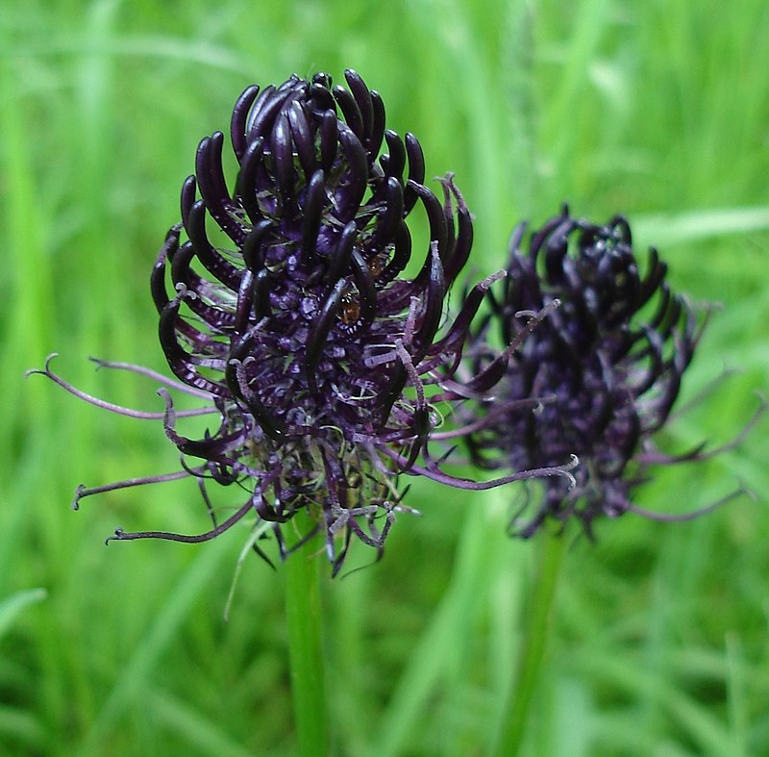
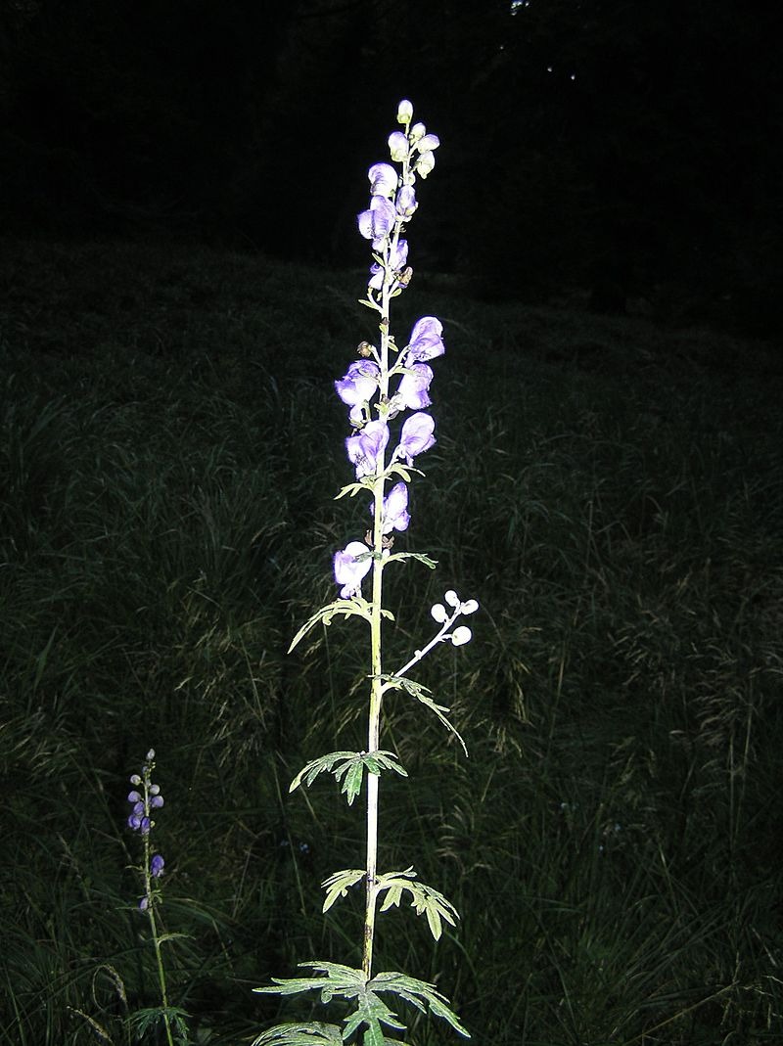
Co tam roste:
Příkladem je rozšíření bylin jako řeřišnice trojlistá, kerblík lesklý, meruzalka alpská , kýchavice bílá, pryskyřník omějolistý a pravděpodobně i šafrán bělokvětý. Dřípatka horská , kamzičník rakouský, pryskyřník platanolistý, lipnice Chaixova .
Endemity
Na území Šumavy vyskytují čtyři endemity: oměj šalamounek , hořeček mnohotvarý český, zvonečník černý a na Horské Kvildě popsaný prstnatec májový rašelinný.
13. Zvonečník černý
11. Řeřišnice trojlistá
12. Oměj šalamounek

Slide 9
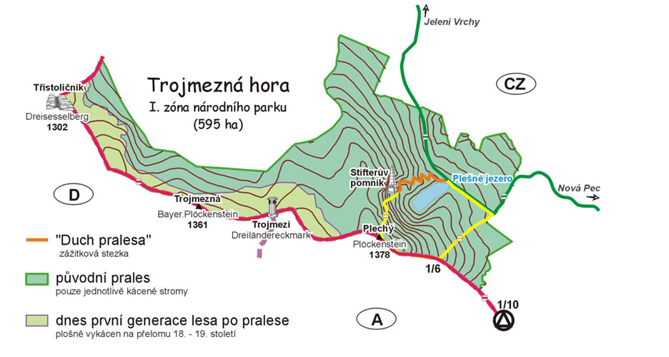
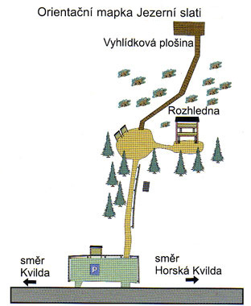
Turismus
Naučné stezky NP
Zřizovatelem naučných a poznávacích stezek je Správa NP Šumava
Zážitková stezka "Duch pralesa"
Tříjezerní slať
Jezerní slať
Chalupská slať
Schwarzenberský plavební kanál
Vintířova stezka
Vchynicko-Tetovský plavební kanál
Stožecká skála
Povydří
Medvědí stezka
Keltové
14. Zážitková stezka Duch pralesa
15. Jezerní slať

Slide 10
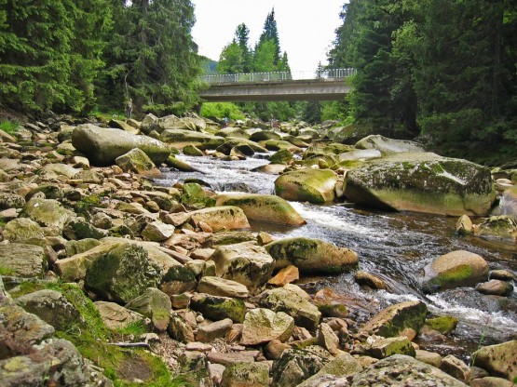
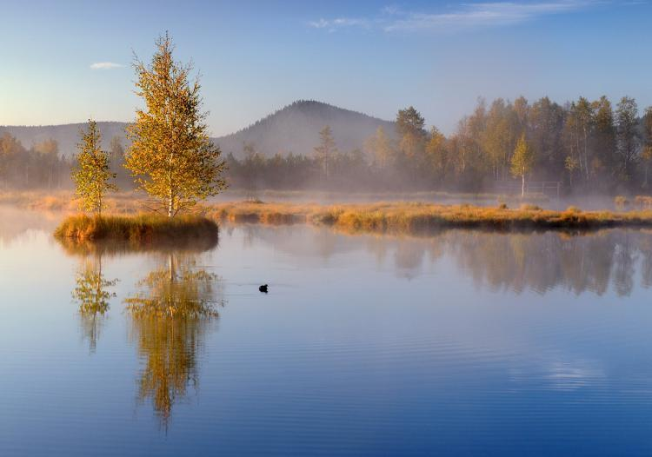
18. Chalupská slať
17. Povydří

Slide 11
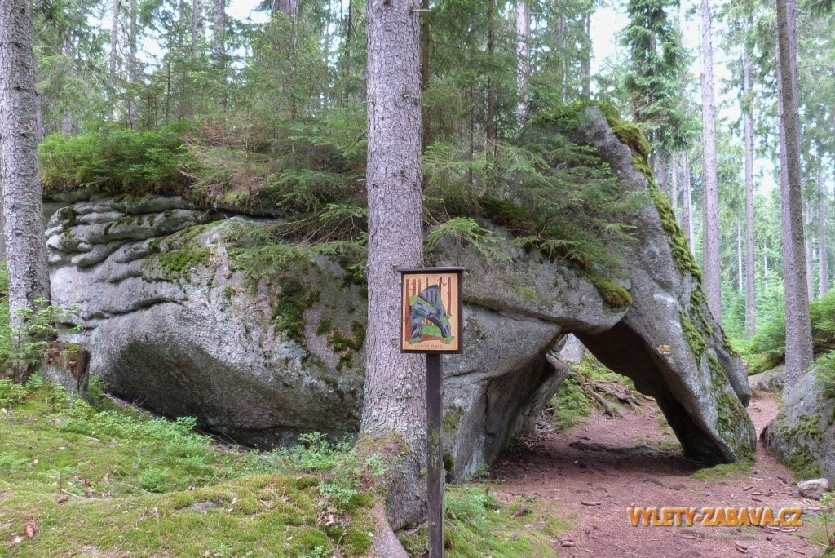
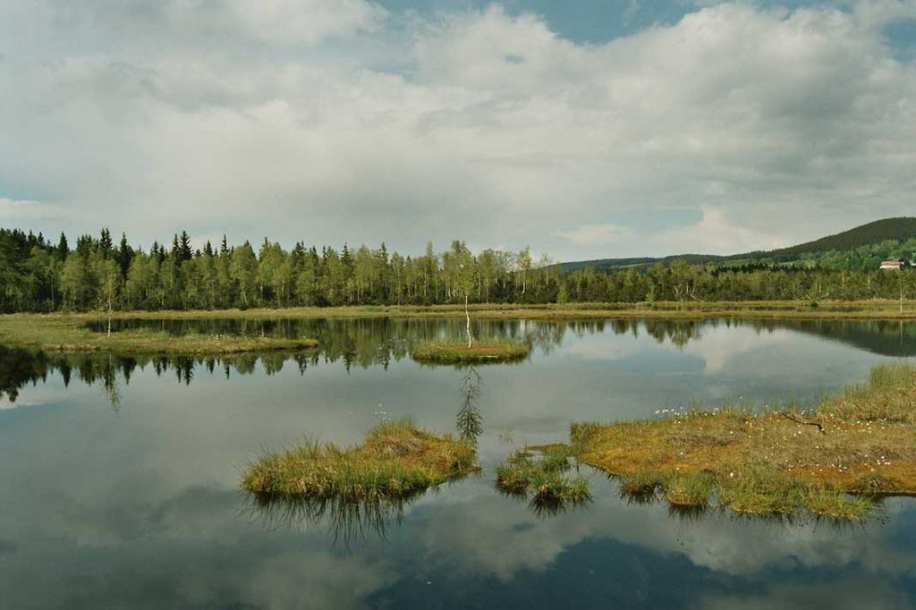
19. Medvědí stezka
20. Chalupská slať

Slide 12
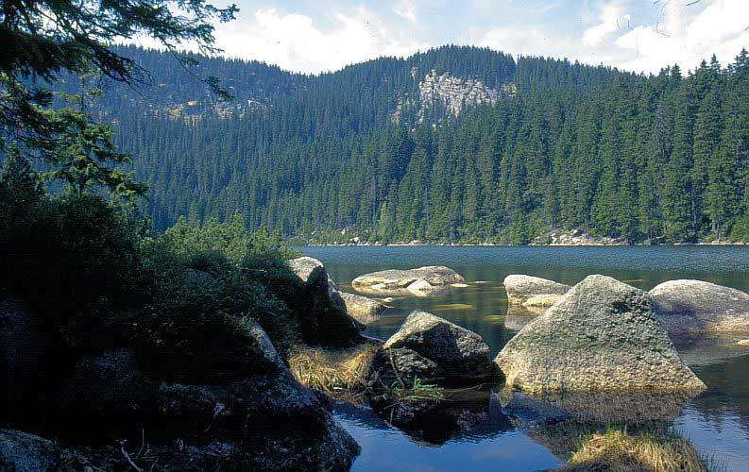
Návštěvnost
Od začátku ledna je letos (2017) navštívilo 278,5 tisíce lidí, loni to bylo za stejnou dobu 269,5 tisíce.
Služby parku
Informační a strážní služba
ISS- dohlíží na dodržování legislativy platné v ochraně přírody a krajiny, prezentuje poslání Národního parku Šumava, zabezpečuje informační servis v terénu.
ISS- je složkou Integrovaného záchranného systému ČR (IZS).
ISS-se podílí na předcházení vzniku mimořádných událostí a na provádění záchranných prací (úrazy návštěvníků, požáry, nehody, havárie apod.) vyčleněnými silami a prostředky ve spravovaném území.
16. Národní park Šumava

Slide 13
Obrázky:
AUTOR NEUVEDEN. npsumava [online]. [cit. 6.1.2018]. Dostupný na WWW: http://www.npsumava.cz/cz/
2. PALOCH, David. Wikipedia [online]. [cit. 6.1.2018]. Dostupný na WWW: https://cs.wikipedia.org/wiki/N%C3%A1rodn%C3%AD_park_%C5%A0umava#/media/File:%C5%A0umava_National_Park_and_Landscape_protected_Area_(CZE)_-_location_map.svg
3. AKTRON, User. Wikipedia [online]. [cit. 6.1.2018]. Dostupný na WWW: https://cs.wikipedia.org/wiki/N%C3%A1rodn%C3%AD_park_%C5%A0umava#/media/File:Modrava,_%C5%99eka.JPG
4. PROKAINE. Wikipedia [online]. [cit. 6.1.2018]. Dostupný na WWW: https://cs.wikipedia.org/wiki/N%C3%A1rodn%C3%AD_park_%C5%A0umava#/media/File:Ple%C5%A1n%C3%A9_jezero.jpg
5. SENIOR, Sáček. Wikipedia [online]. [cit. 6.1.2018]. Dostupný na WWW: https://cs.wikipedia.org/wiki/N%C3%A1rodn%C3%AD_park_%C5%A0umava#/media/File:Vydrariver03.jpg7
6. SKIPPY. Wikipedia [online]. [cit. 6.1.2018]. Dostupný na WWW: https://cs.wikipedia.org/wiki/N%C3%A1rodn%C3%AD_park_%C5%A0umava#/media/File:Chalupsk%C3%A1_sla%C5%A5_1_(10).jpg

Slide 14
7. ZUMR, Jaromír. Obratná a chytrá vydra říční: Co všechno umí? [online]. [cit. 24.4.2018]. Dostupný na WWW: https://www.ireceptar.cz/zvirata/drobni-savci/obratna-a-chytra-vydra-ricni-co-vsechno-umi/
8. HOLGER UWE SCHMITT. rys ostrovid [online]. [cit. 24.4.2018]. Dostupný na WWW: https://cs.wikipedia.org/wiki/Rys_(rod)#/media/File:Winter_im_Wildpark_Bad_Mergentheim,_Luchs.jpg
9. Začátek formulářePALMER, David. Tokající samec tetřeva hlušce [online]. [cit. 24.4.2018]. Dostupný na WWW: https://cs.wikipedia.org/wiki/Tet%C5%99ev_hlu%C5%A1ec#/media/File:David_Palmer_Capercaillie.jpg
10. ROBINTUIK. Zmije obecná [online]. [cit. 24.4.2018]. Dostupný na WWW: https://cs.wikipedia.org/wiki/Zmije_obecn%C3%A1#/media/File:Slang_1_sRGB.jpg
11. DOMINICUS JOHANNES BERGSMA. Řeřišnice trojlistá [online]. [cit. 24.4.2018]. Dostupný na WWW: https://cs.wikipedia.org/wiki/%C5%98e%C5%99i%C5%A1nice_trojlist%C3%A1#/media/File:Cardamine_trifolia._Waardevolle_wintergroene_bodembedekker_02.JPG
12. FILIPPOV, Petr. Oměj Šlamounek [online]. [cit. 24.4.2018]. Dostupný na WWW: https://cs.wikipedia.org/wiki/Om%C4%9Bj_%C5%A1alamounek#/media/File:Aconitum_plicatum.JPG
13. OZELOTENOR. Zvonečník černý [online]. [cit. 24.4.2018]. Dostupný na WWW: https://cs.wikipedia.org/wiki/Zvone%C4%8Dn%C3%ADk_%C4%8Dern%C3%BD#/media/File:Schwarze_Teufelskralle.jpg

Slide 15
14. AUTOR NEUVEDEN. Zážitková stezka [online]. [cit. 24.4.2018]. Dostupný na WWW: http://www.npsumava.cz/image/npsumava/obr/ns_duchlesa_mapa.jpg
15. AUTOR NEUVEDEN. Jezerní slať [online]. [cit. 24.4.2018]. Dostupný na WWW: http://www.npsumava.cz/cz/1129/1003/clanek/ns-jezerni-slat/
16. AUTOR NEUVEDEN. Národní park Šumava [online]. [cit. 24.4.2018]. Dostupný na WWW: http://www.vimperk.cz/cz/narodni-park-sumava/147/
17. AUTOR NEUVEDEN. NS Povydří [online]. [cit. 25.4.2018]. Dostupný na WWW: http://www.fototuristika.cz/tips/detail/71
18. AUTOR NEUVEDEN. Chalupská slať [online]. [cit. 25.4.2018]. Dostupný na WWW: http://www.sumavskerozcesti.cz/vylety/7/
19. AUTOR NEUVEDEN. Medvědí stezka na Šumavě [online]. [cit. 25.4.2018]. Dostupný na WWW: http://www.vylety-zabava.cz/tipy-na-vylet/sumava/3271-medvedi-stezka-na-sumave
20. OLIGOPLECTRUM. Chalupská slať [online]. [cit. 25.4.2018]. Dostupný na WWW: https://cs.wikipedia.org/wiki/N%C3%A1rodn%C3%AD_park_%C5%A0umava#/media/File:Chalupska-slat.jpg

Slide 16
Použité prameny:
Národní park Šumava. Národní park Šumava [online]. [cit. 2018-01-06]. Dostupné z: http://www.npsumava.cz/cz/
Národní park Šumava. Wikipedia [online]. San Francisco, 1991 [cit. 2018-01-06]. Dostupné z: https://cs.wikipedia.org/wiki/N%C3%A1rodn%C3%AD_park_%C5%A0umava
ŠTĚPÁNEK, Radek. Turistů na Šumavě stále přibývá. Vracejí se i na místa, kde už byli. [online]. [cit. 2018-04-23]. Dostupné z: https://budejovice.idnes.cz/sumava-turiste-pocet-zajem-navstevnost-fdf-/budejovice-zpravy.aspx?c=A171016_358241_budejovice-zpravy_epkub

